Slide 1


Package NIO

Slide 2
План презентации
Java Object
Структура JVM
Очистка памяти в Java
Виды GC

Slide 3
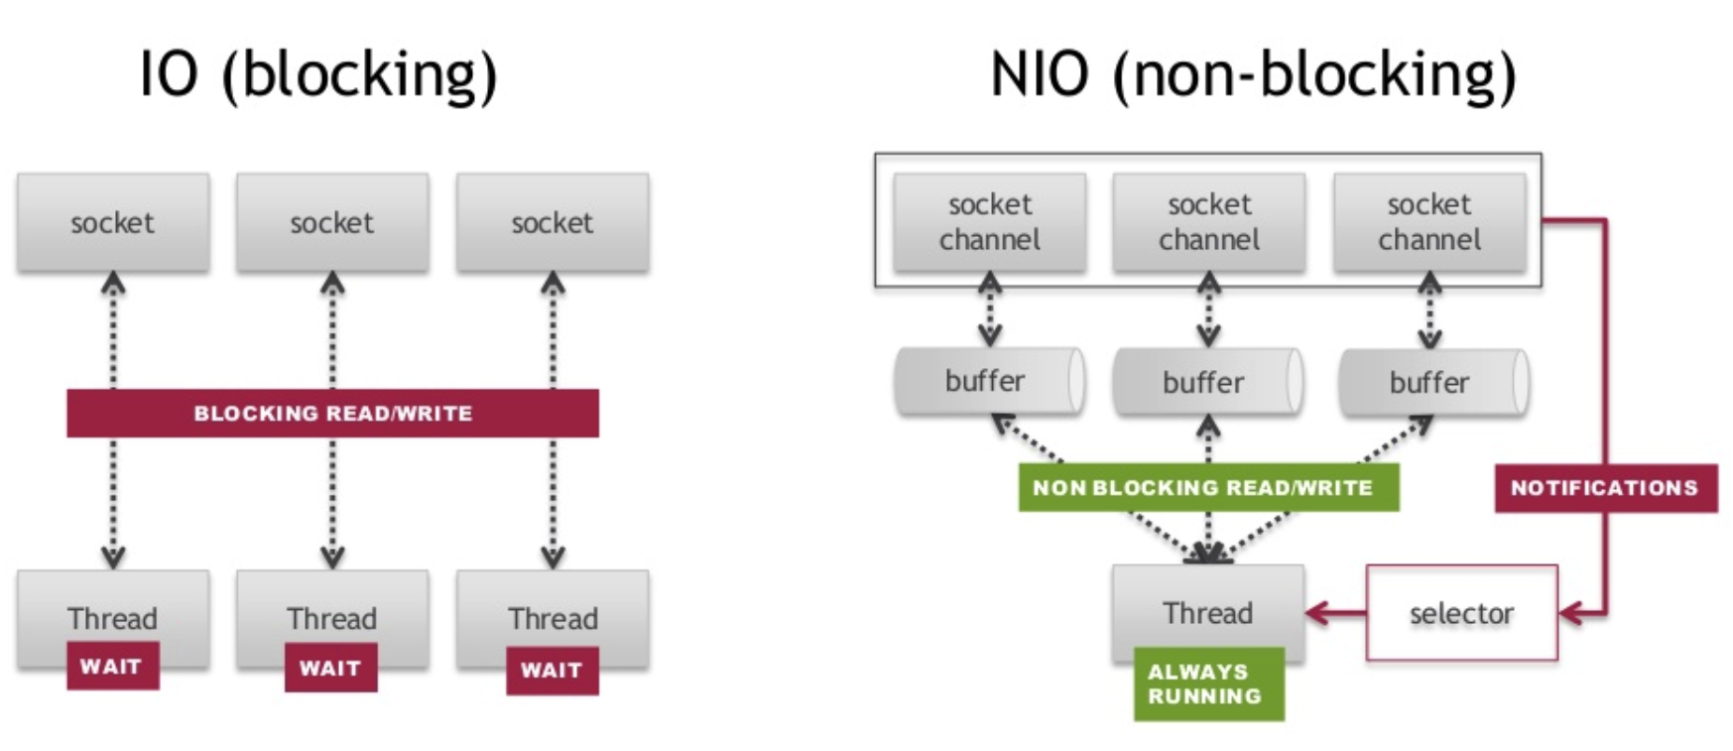
Java IO vs Java NIO
“Основное отличие между двумя подходами к организации ввода/вывода в том, что Java IO является потокоориентированным, а Java NIO – буфер-ориентированным.
IO (Blocking): В блокирующем режиме каждый поток взаимодействует с сокетами. Когда поток читает или записывает данные через сокет, выполнение будет заблокировано до тех пор, пока операция не завершится
NIO (Non-blocking):В неблокирующем режиме сокеты представлены как каналы (SocketChannel). Эти каналы могут работать в неблокирующем режиме, что означает, что операция чтения или записи не блокирует поток, если данные не готовы. Поток может продолжать выполнение других задач или просто проверять состояние канала. Вместо того чтобы ожидать завершения операции, поток использует селектор (Selector), который отслеживает несколько каналов, позволяя работать с множеством каналов в одном потоке.

Slide 4
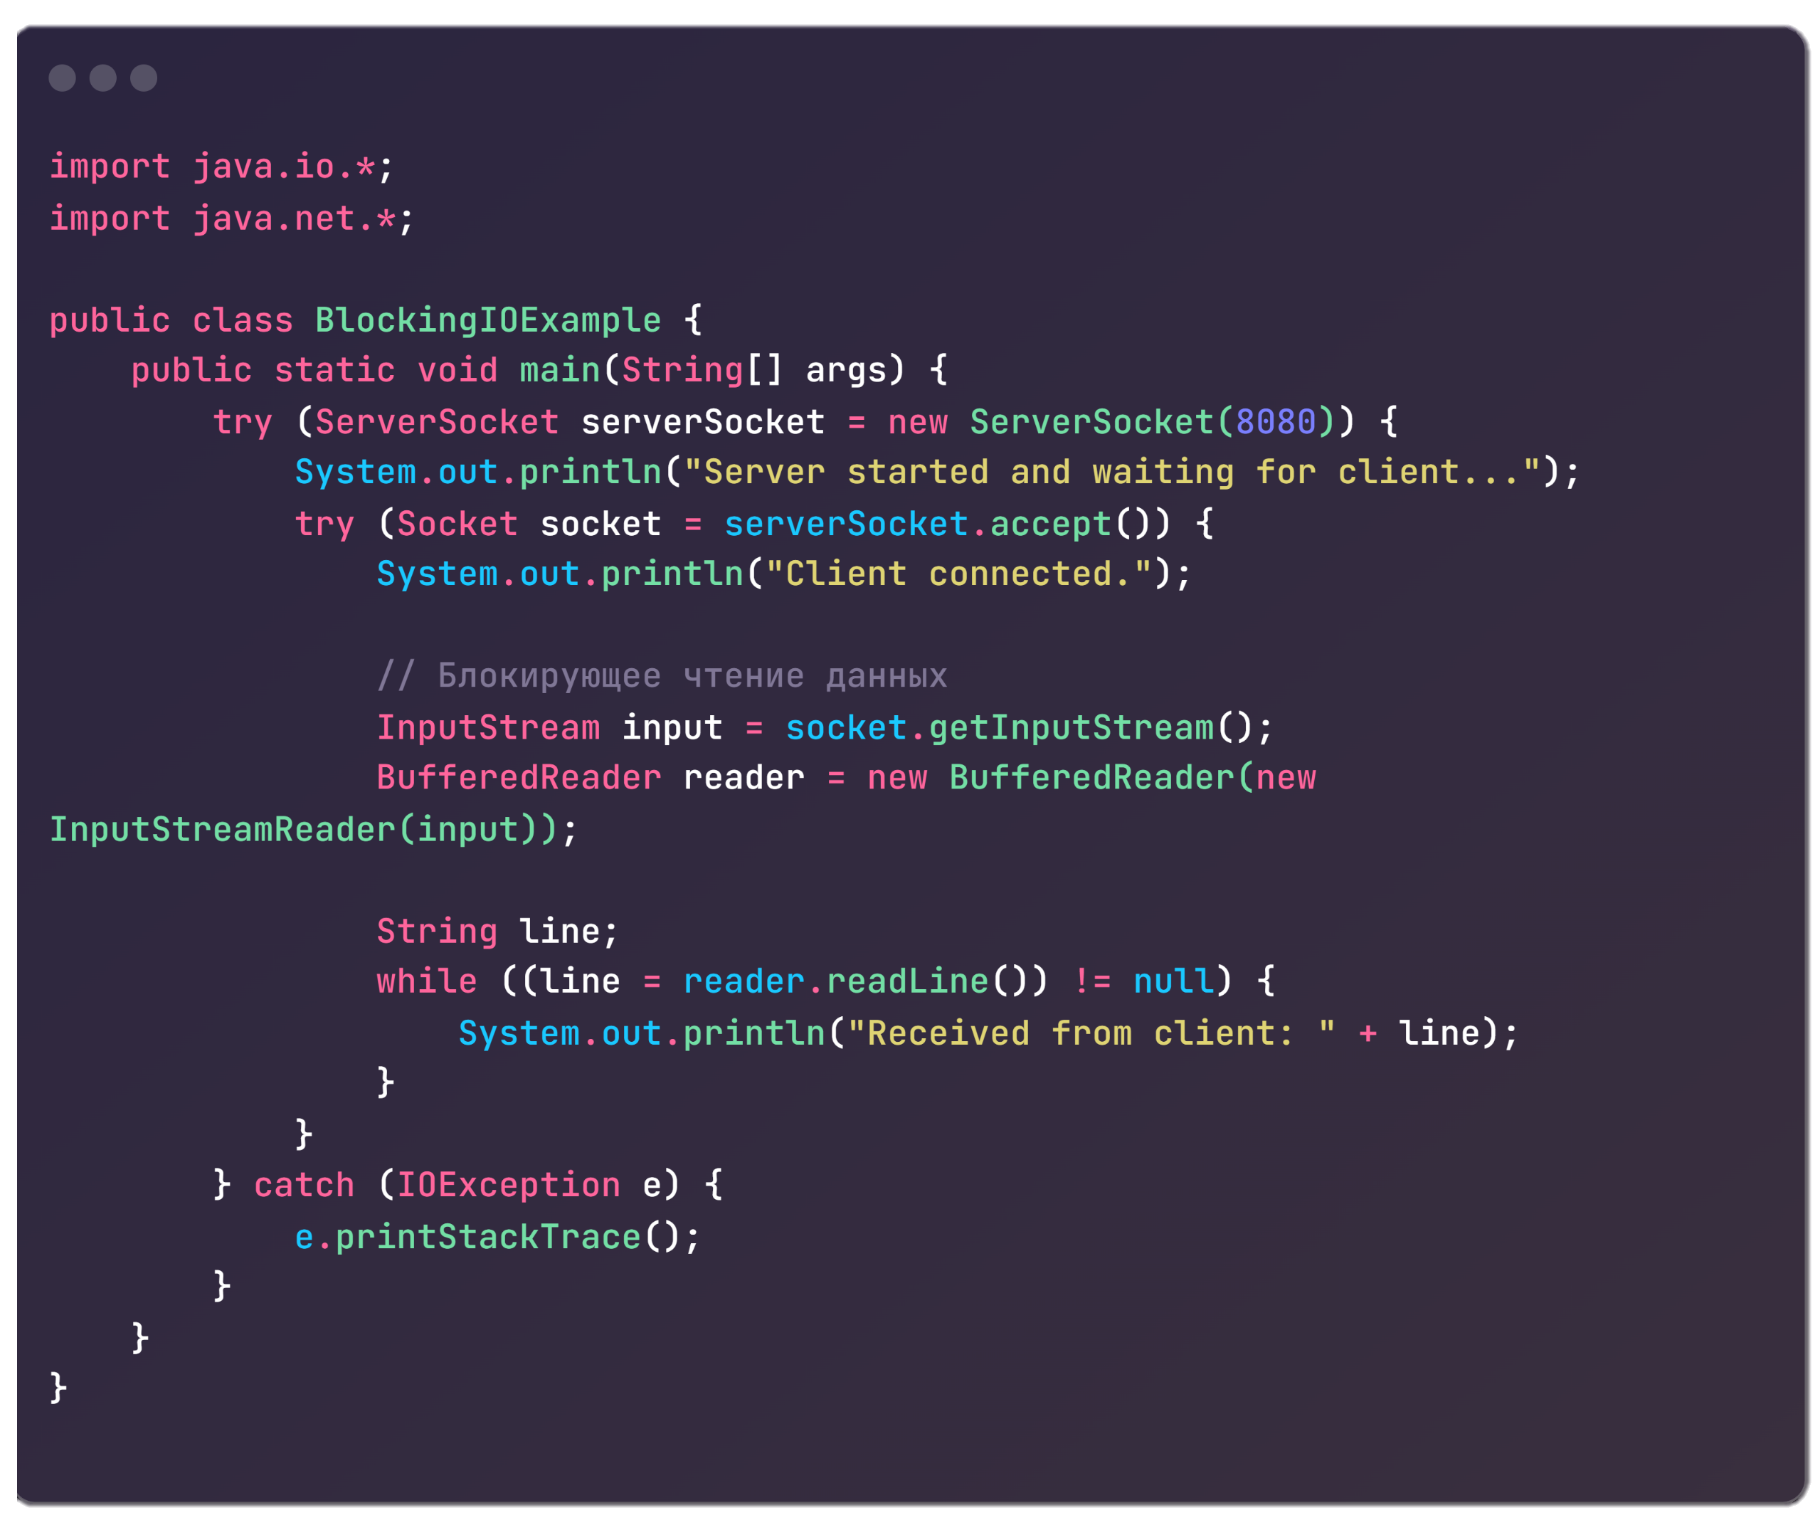
Java IO vs Java NIO

Slide 5
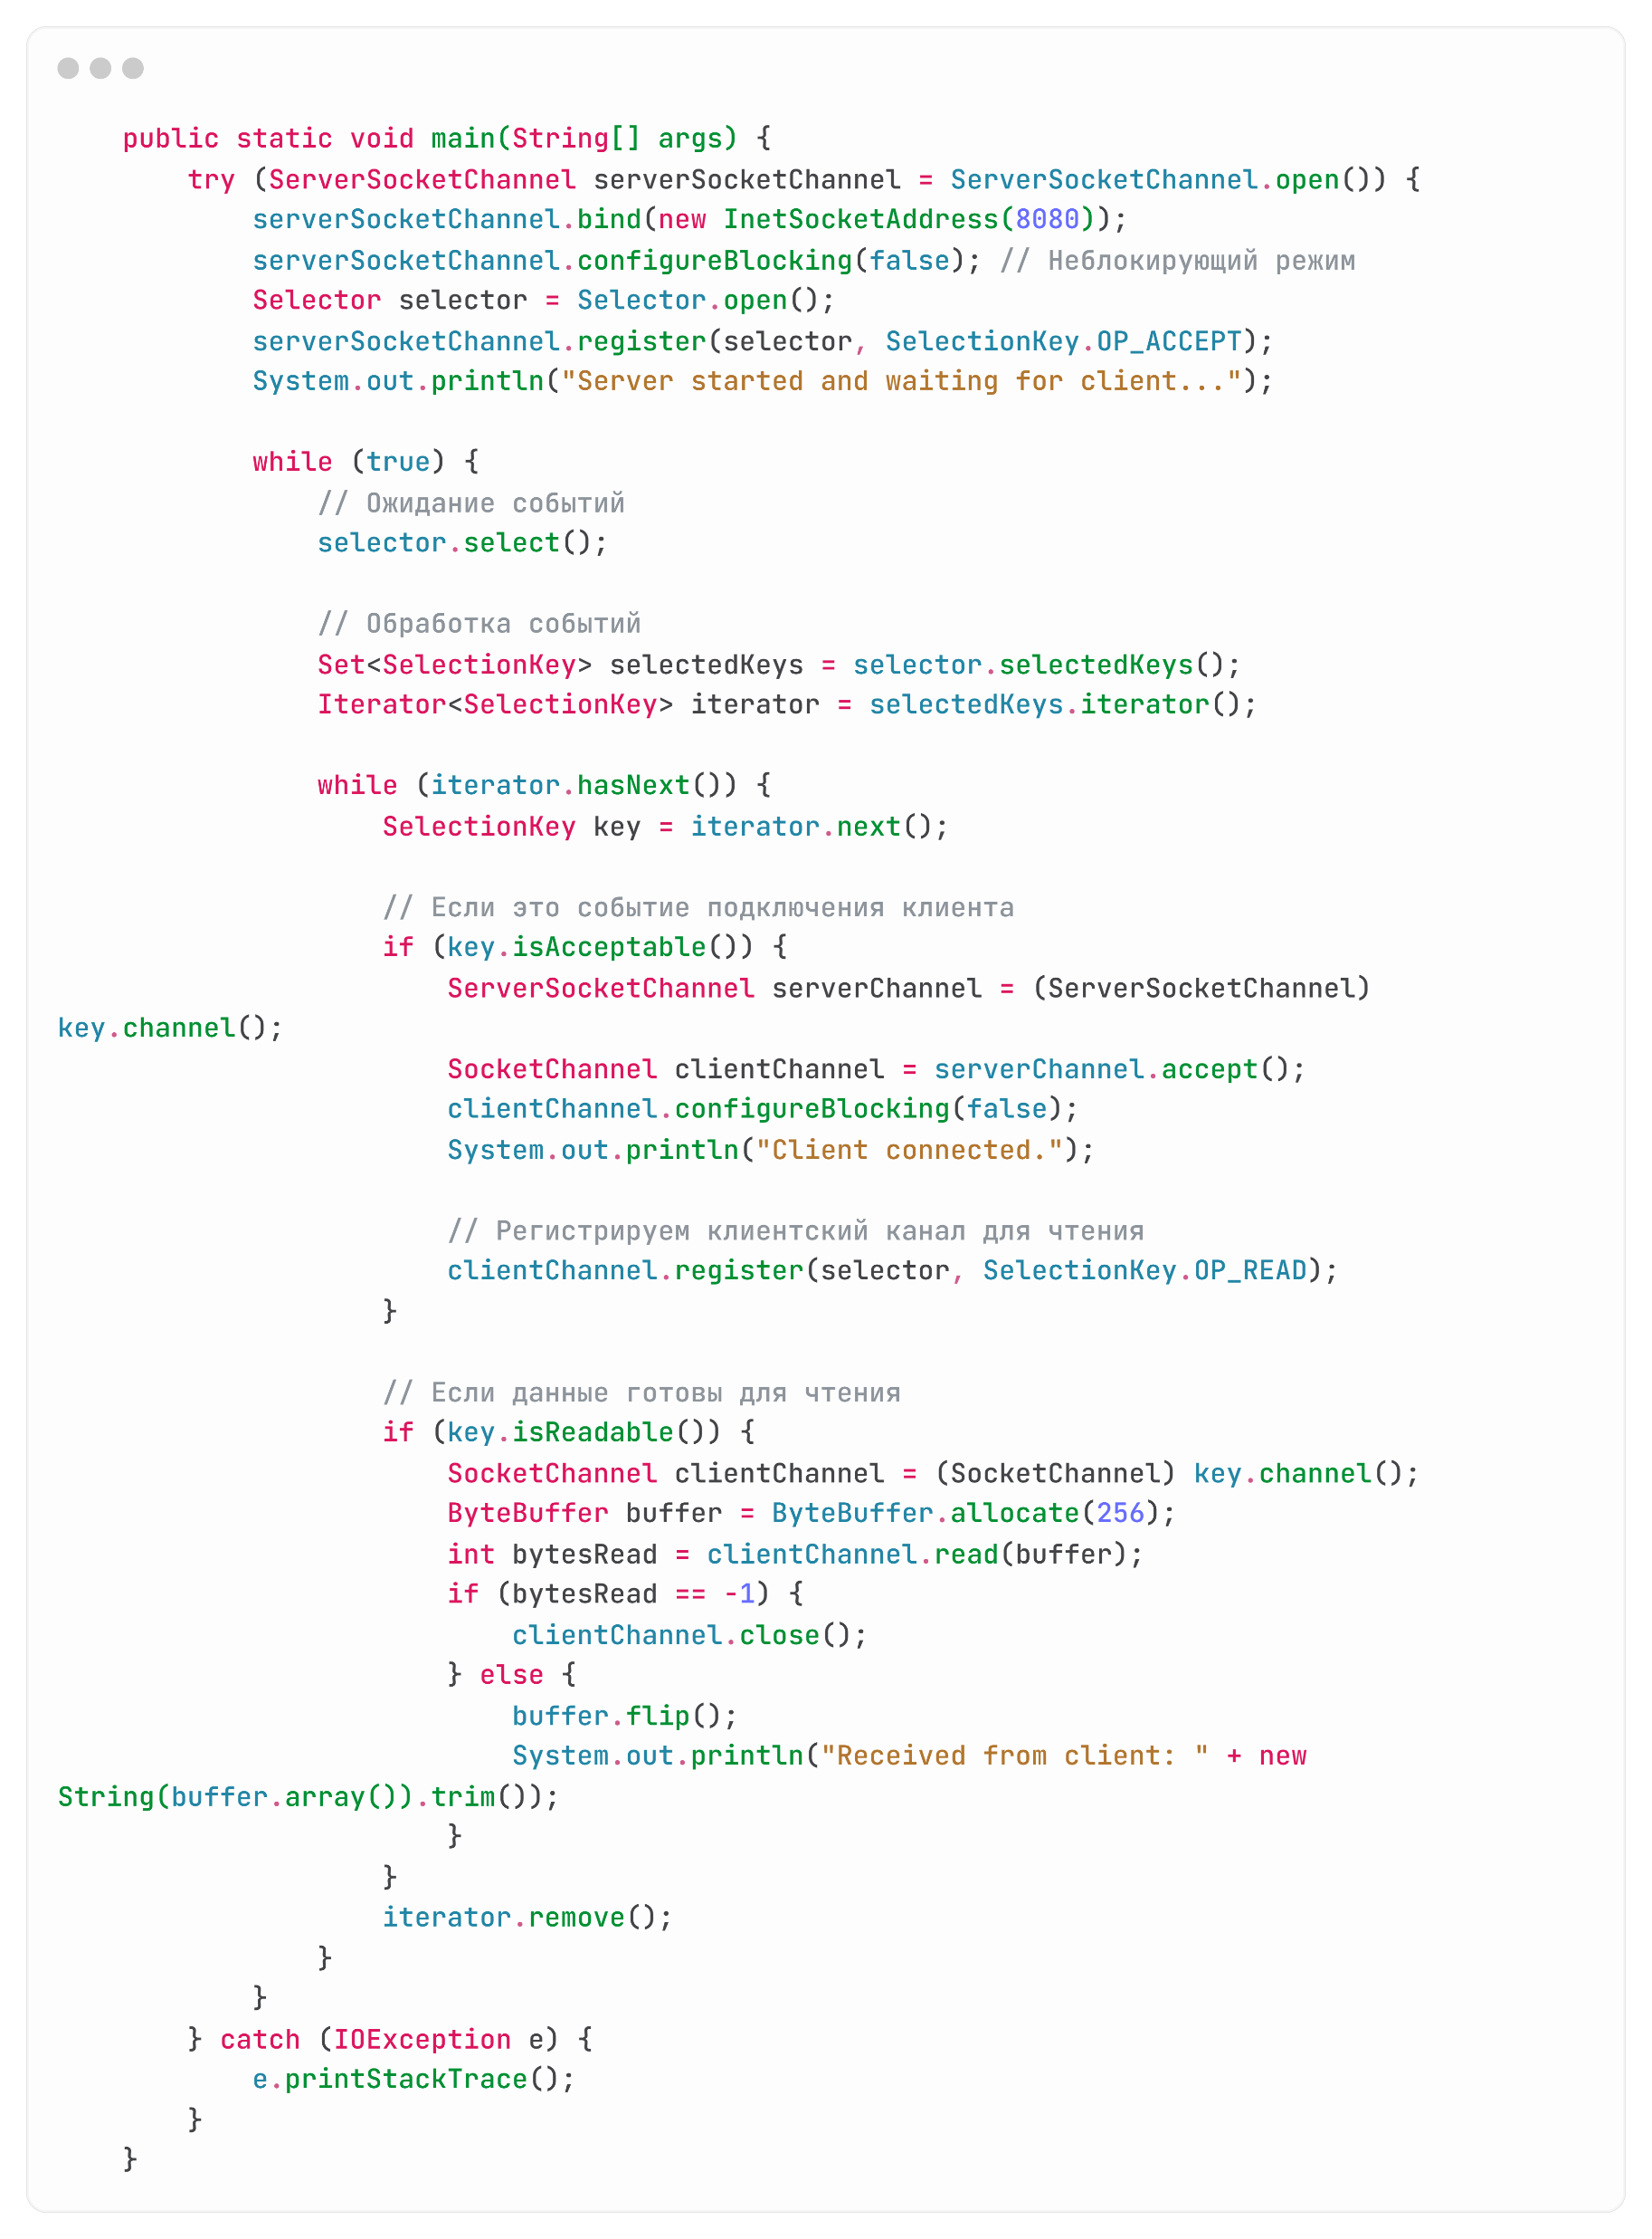
Java IO vs Java NIO

Slide 6
Сокет?
Сокеты используются в тех случаях, когда:
Нужно установить соединение между разными компьютерами (клиент и сервер).
Приложение работает в распределенной среде, и необходимо передавать данные по сети.
Приложение должно обмениваться данными с другими сервисами или клиентами по TCP/IP или другому протоколу.
Пример использования сокетов: чат-приложение, веб-браузер, или приложение для обмена файлами по сети.

Slide 7
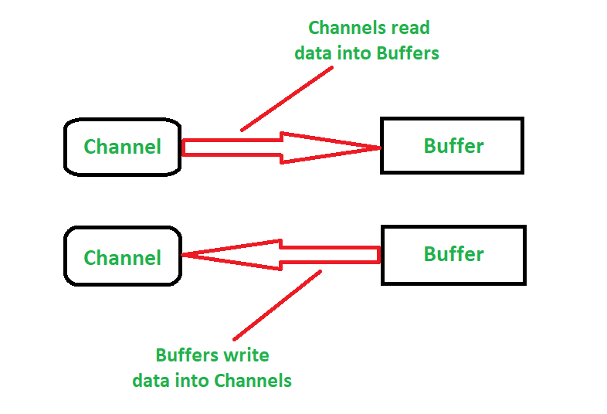
Каналы.
Каналы - это примитивная абстракция ввода-вывода. Канал немного похож на поток, используемый для связи с внешним миром. Из канала мы можем считывать данные в буфер или записывать из буфера. Java NIO выполняет неблокирующие операции ввода-вывода, и для этих операций ввода-вывода доступны каналы. Подключение к различным объектам представлено различными каналами, которые способны выполнять неблокирующие операции ввода-вывода. Каналы работают как среда или шлюз.

Slide 8
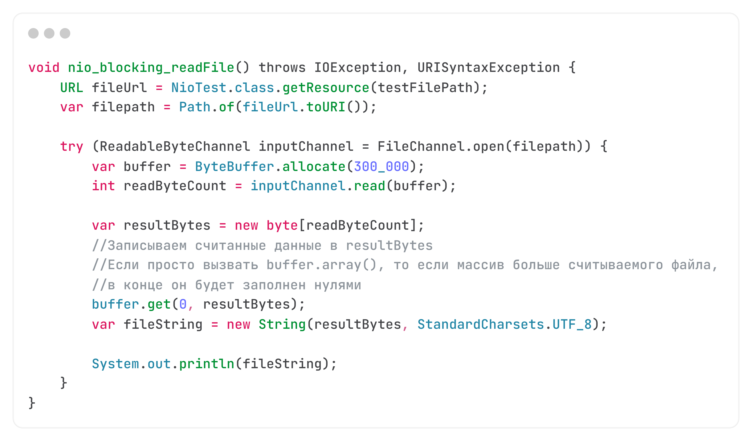
Каналы. Блокирующие каналы
Данная группа каналов работает в стандартной парадигме – после вызова функции чтения/записи, вызывающий поток блокируется до выполнения операции. Главным отличием от стандартного IO тут является буфер-ориентированный подход.

Slide 9
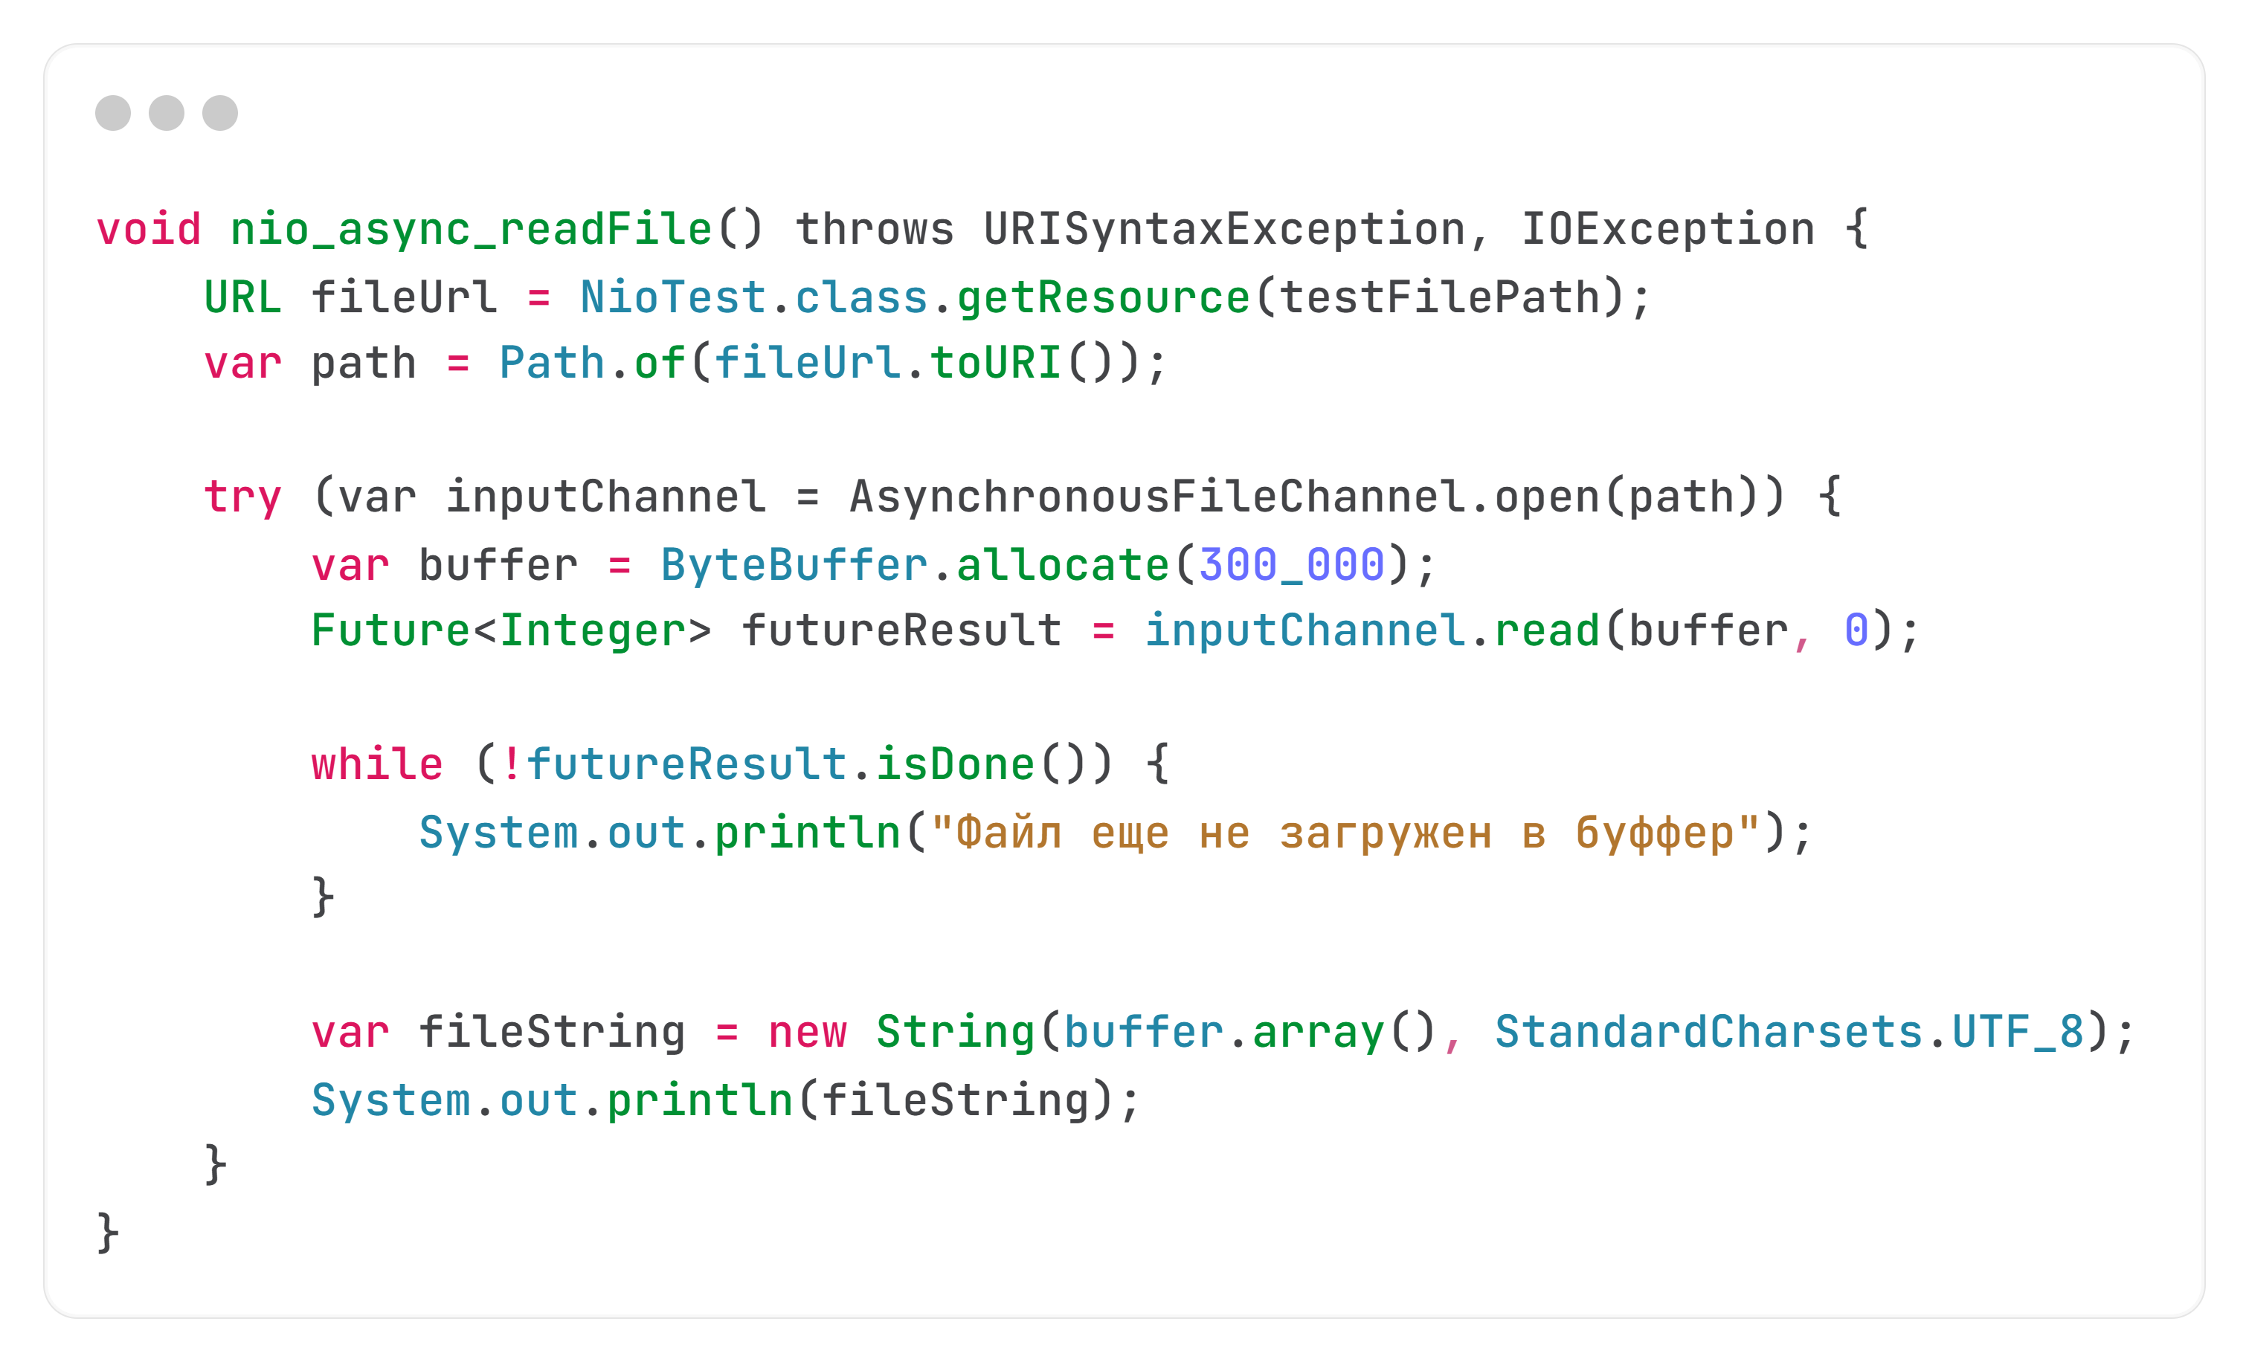
Каналы. Асинхронные каналы
Данная группа каналов имеет возможность асинхронных операций чтения/записи. Есть возможность выполнить чтение/запись с каллбэком, или просто получить объект Future, а сама операция чтения/записи будет проходить в фоновом режиме.

Slide 10
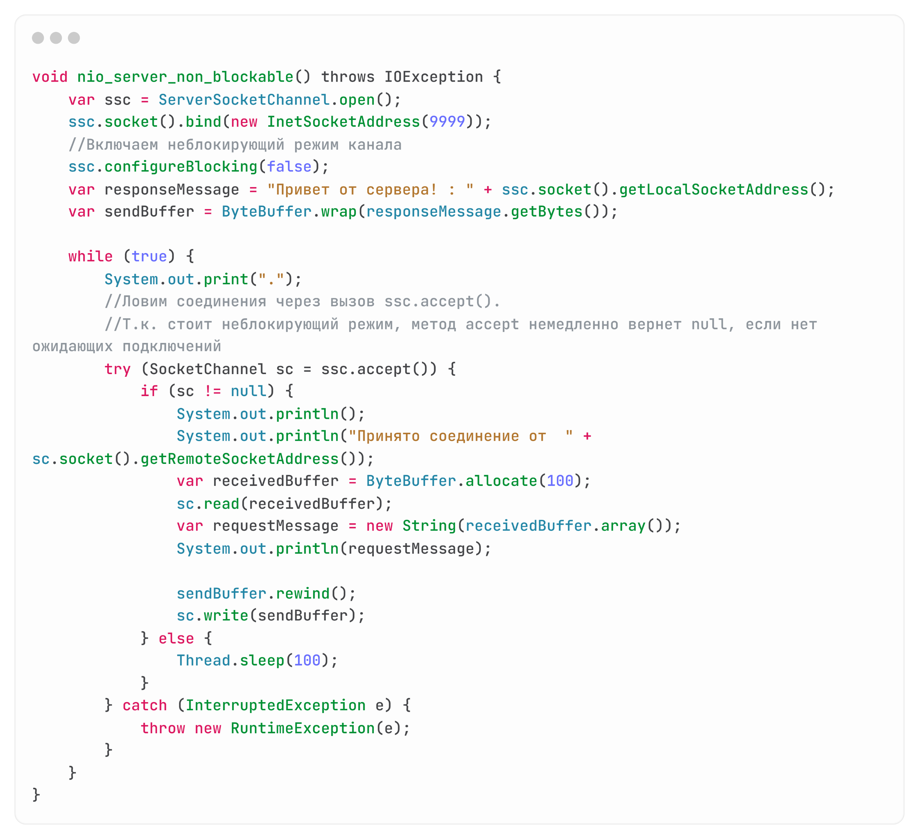
Каналы. Неблокирующие каналы
Ловим соединения через вызов serverSocketChannel.accept(). Если указан блокирующий режим, то вызывающий поток блокируется до момента, пока не примется соединение.
В противном случае (включен неблокирующий режим), немедленно возвращается null, если нет ожидаемых подключений. Возвращаемые этим методом каналы всегда являются блокирующими, независимо от установленного типа канала (но их можно перевести в неблокируемый режим).

Slide 11
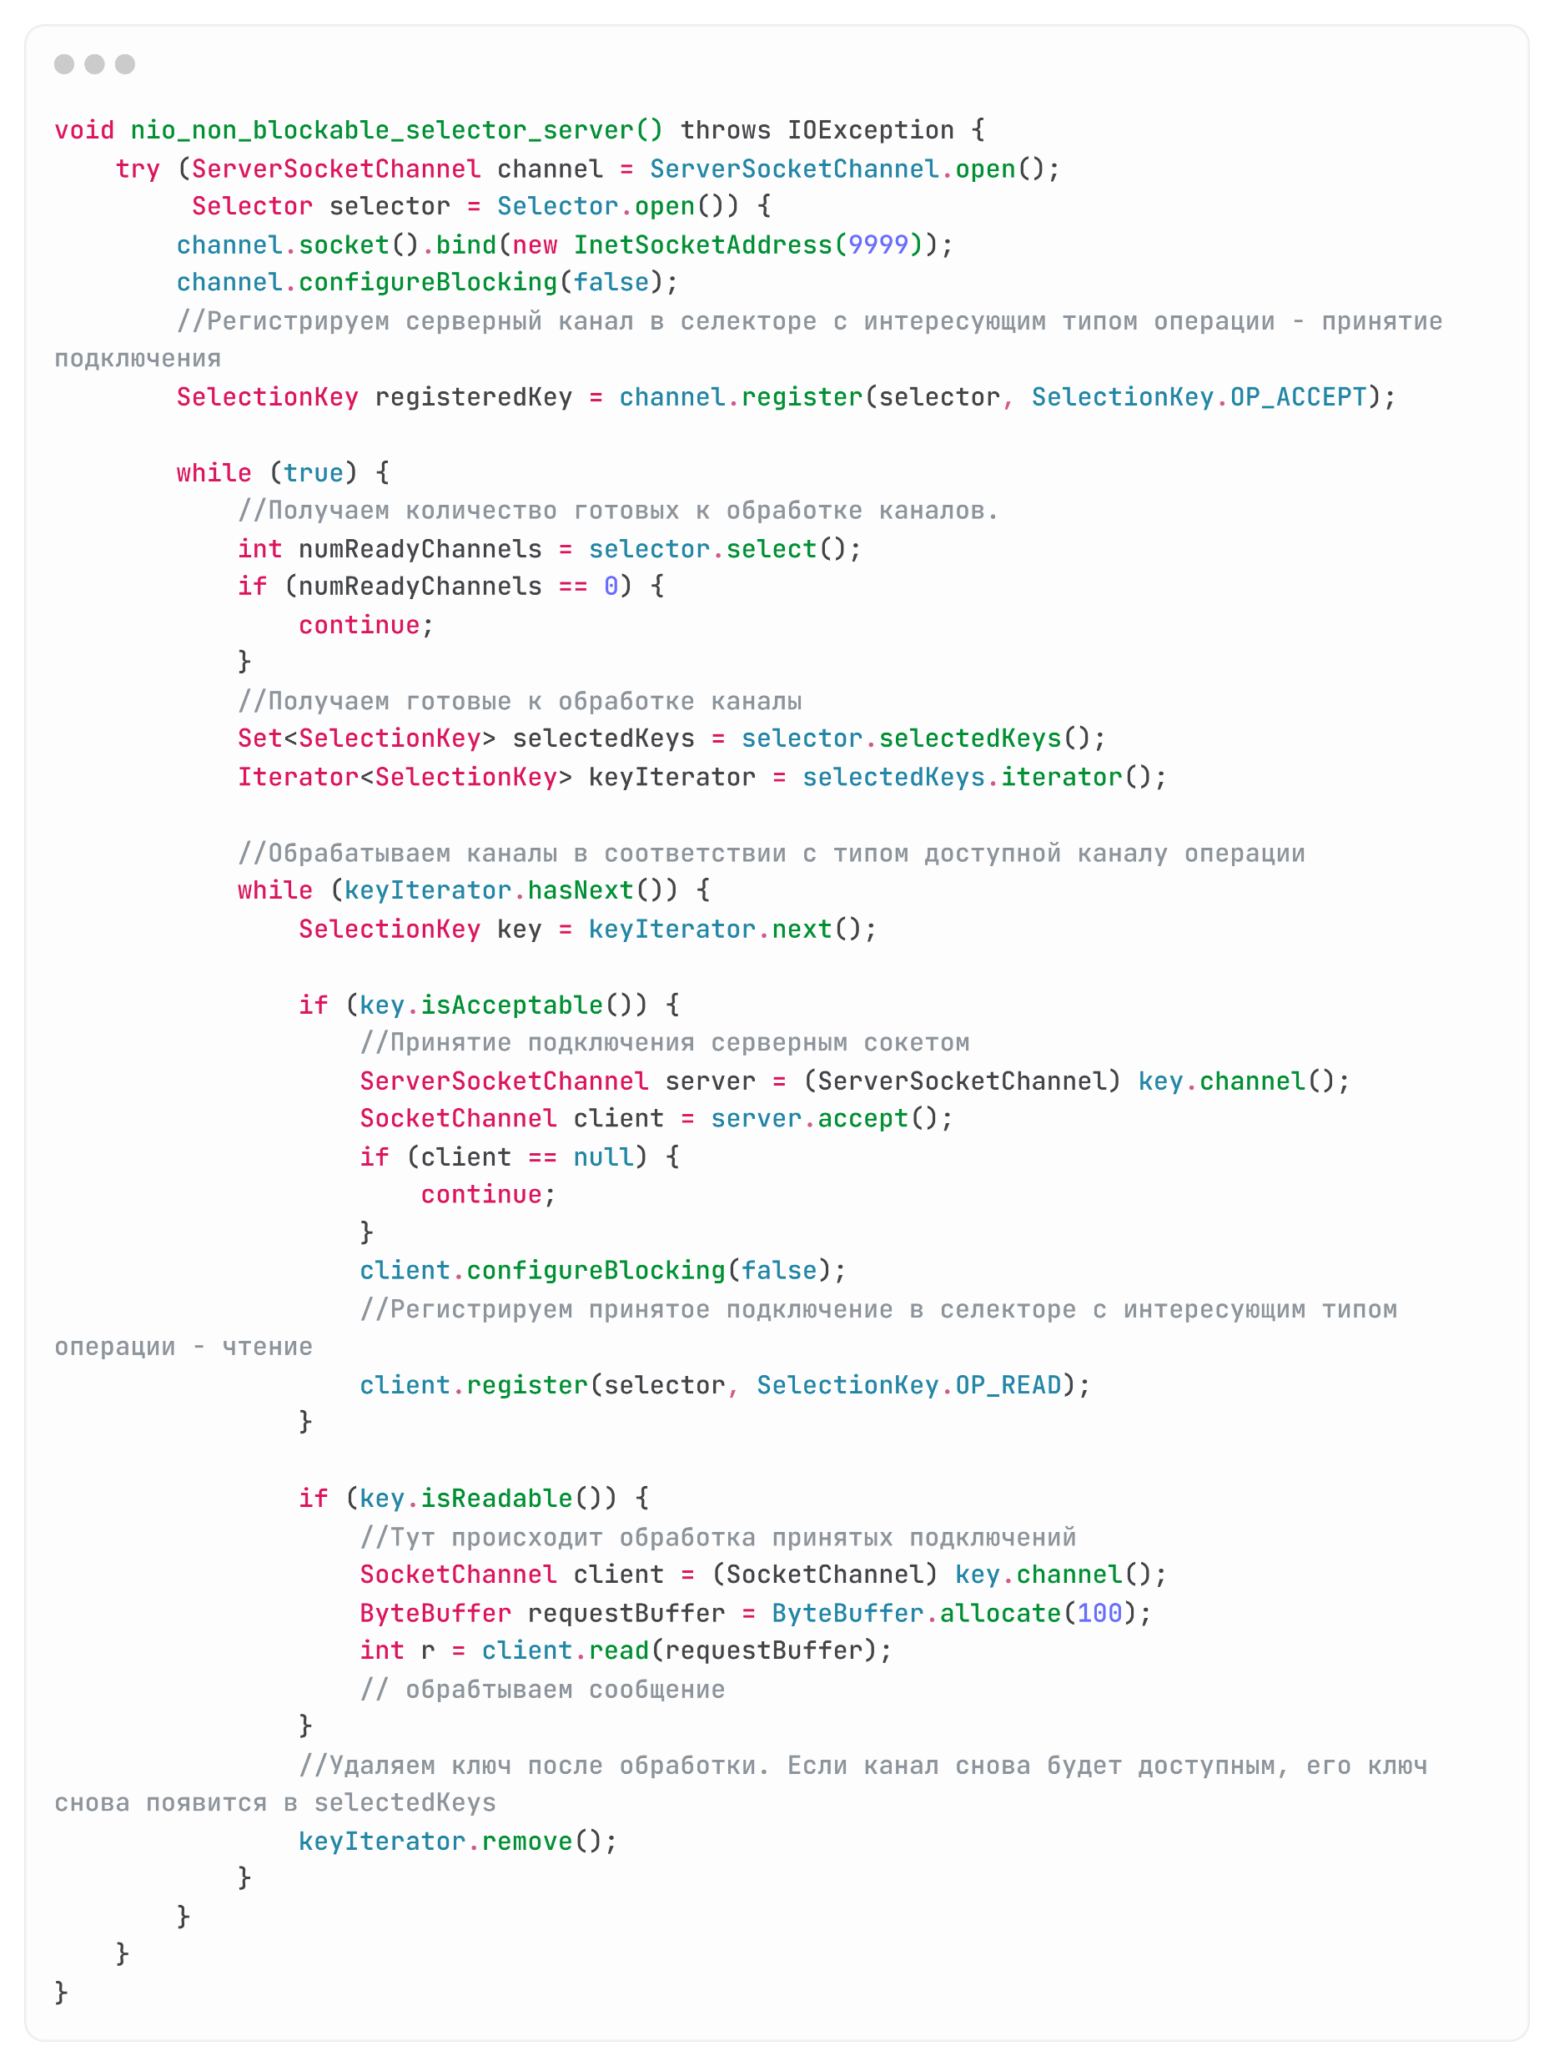
Selector
Selector – это объект, относящийся к группе каналов и определяющий, какой канал готов к записи/чтению/подключению и т.д. Он позволяет одному потоку управлять несколькими каналами (подключениями). Это позволяет уменьшить траты на переключения между потоками.
OP_READ | Канал имеет данные, доступные для чтения
OP_WRITE | Канал доступен для записи
OP_CONNECT | Канал готов завершить подключение или ожидает сообщение об ошибке
OP_ACCEPT | Канал готов к приему подключения (только для ServerSocketChannel)

Slide 12
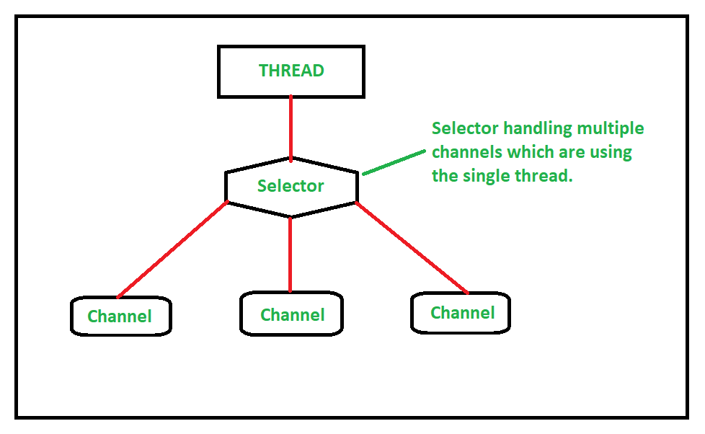
Selector
Селекторы доступны для неблокирующих операций ввода-вывода. Селектор - это объект, который отслеживает несколько каналов событий. Поскольку Java NIO выполняет неблокирующие операции ввода-вывода, селекторы и ключи выбора с выбираемыми каналами определяют операции мультиплексированного ввода-вывода. Итак, простыми словами, мы можем сказать, что селекторы используются для выбора каналов, которые готовы к операции ввода-вывода.

Slide 13
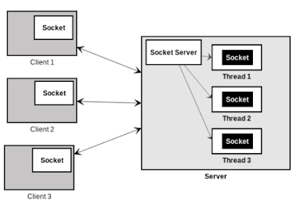
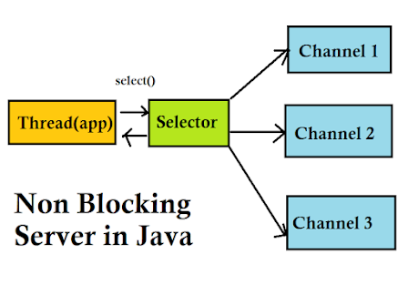
QA
Если вам нужно прослушать три сокета из программы Java, сколько потоков вам понадобится? три или один?
Если вы используете старый Java NIO API, то вы будете использовать несколько потоков для прослушивания разных сокетов, но в случае Java NIO вы можете использовать только один поток, и он может прослушивать несколько сокетов с помощью Selector. В этом заключается мощь Java NIO и неблокирующая функциональность, которую он предоставляет.

Slide 14
Источники
Внутренний мир: Java NIO
Потоки ввода/вывода в Java

